Slide 1
Министерство образования Нижегородской области
Государственное бюджетное профессиональное
Образовательное учреждение
«Заволжский автомоторный техникум»
Курсовой проект
Тема: Автоматизированная информационная система «Ювелирная мастерская»
Разработала студентка
гр. ПС-20Б
Помогайбо А.
г. Заволжье, 2021

Slide 2
Введение
Ювелирные изделия всегда были важными атрибутами в жизни людей. В течение года люди отмечают различные праздники и довольно часто ювелирные изделия становятся особенным подарком. Для того чтобы сотрудникам было комфортно работать с большим количеством клиентов и предоставлять нужные услуги, сводя до минимума вероятность появления ошибок, необходимо автоматизировать выполнение некоторых операций. Автоматизированная информационная система позволит автоматизировать прием и выдачу заказов ювелирной мастерской.
Целью курсового проекта является создание автоматизированной информационной системы «Ювелирная мастерская».

Slide 3
Назначение разработки
Автоматизированная информационная система ювелирной мастерской предназначена для учета оказания услуг по изготовлению, продаже ювелирных изделий и гарантийного обслуживания.

Slide 4
Требования к функциональным характеристикам
Автоматизированная информационная система ювелирная мастерская должна обеспечивать выполнение следующих функций:
авторизация;
добавление новых пользователей;
автоматизации ввода исходных данных:
выпадающие списки на форме “просмотра товара” выбор материала;
ввод полей
ограничение ввода
просмотр информации о клиентах, услугах, пользователях в БД, в режиме администратора;
добавление и редактирование оформленных заказов в режиме пользователя;
удаление записей и информации всей БД в режиме администратора;
живой поиск:
сортировка:
фильтрация:
импорт и экспорт данных в формате CSV, в режиме администратора;
ввод данных на формах;
оформление заказа по изготовлению изделий;
оформление покупки изделия из каталога;
оформление ремонта по гарантийному обслуживанию;
экспорт отчета о выполненном заказе

Slide 5
Системные требования
Приложение поддерживает операционную систему Windows 7/8/10.
Минимальные системные требования:
оперативная память: 2 ГБ;
объем свободного дискового пространства: 15Мб;
частота процессора: 1.5 ГЦ;
разрешение монитора: 1366 * 768.

Slide 6
Требования к программной документации
В ходе разработки должны быть подготовлены следующие документы:
пояснительная записка;
руководство пользователя;
листинг.

Slide 7
Проектирование
Структурное
ООП

Slide 8
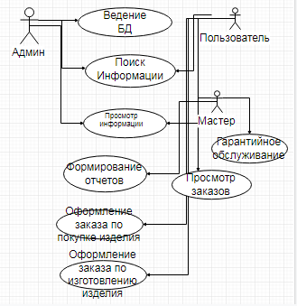
Диаграмма вариантов использования

Slide 9
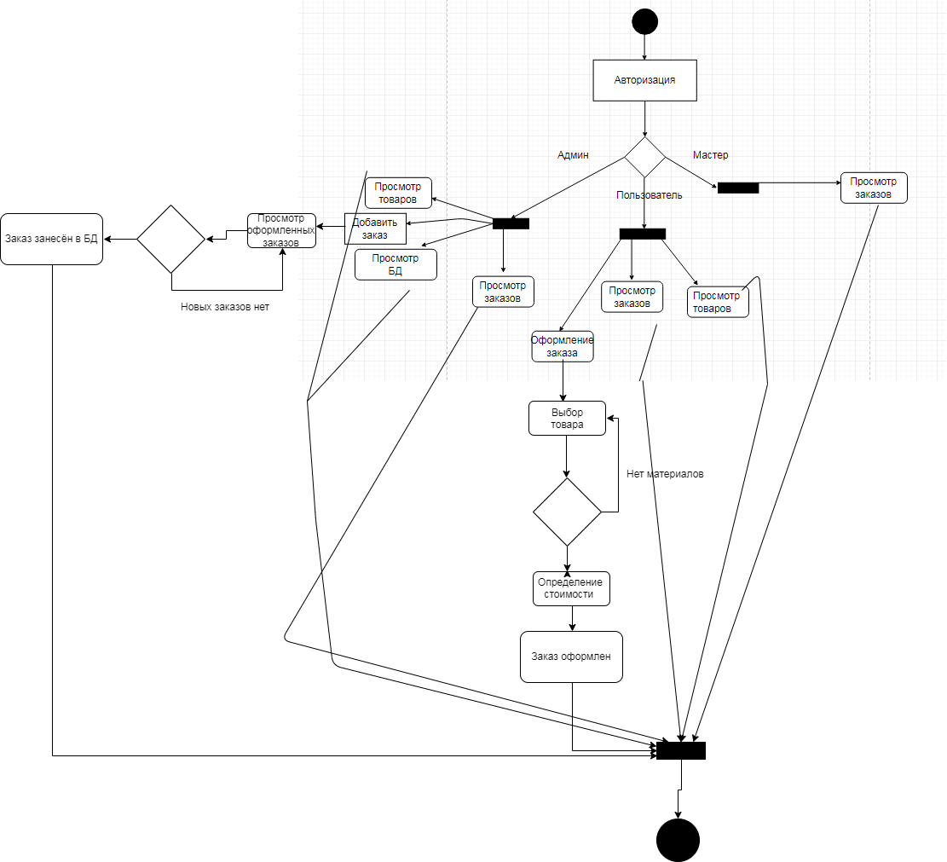
Диаграмма деятельности

Slide 10
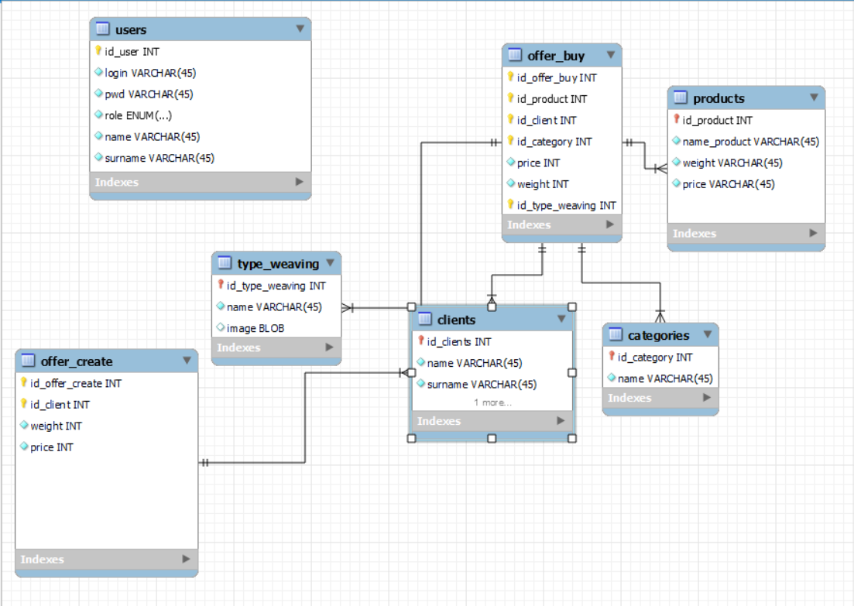
ER - диаграмма

Slide 11
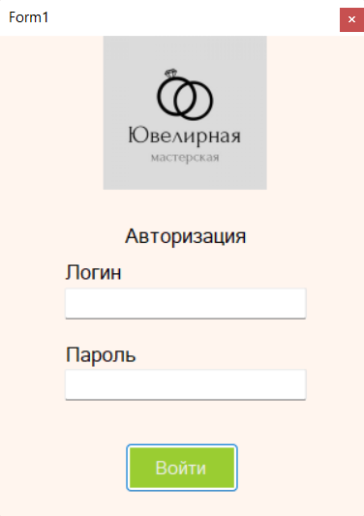
Прототип
Для разработки автоматизированной информационной системы по ведению базы данных «Ювелирная мастерская» выбран горизонтальный прототип, так как он помогает визуально смоделировать макет разрабатываемого программного продукта, не беря во внимание его функциональные характеристики

Slide 12



Выбор средств разработки

Slide 13
Программные модули

Slide 14
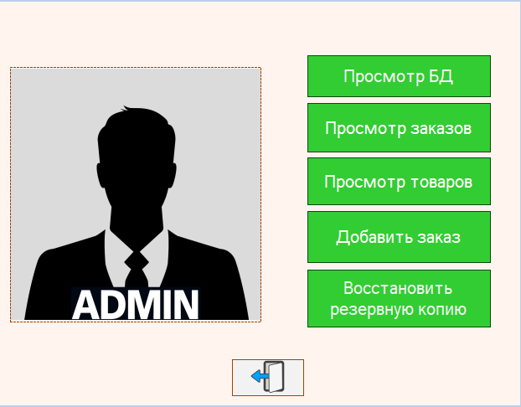
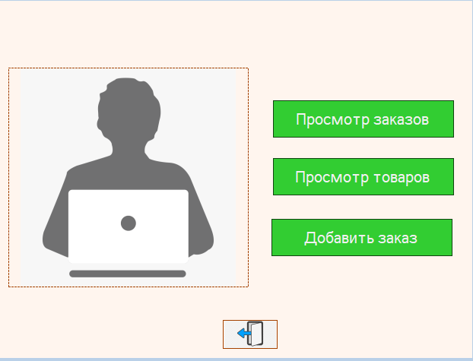
Программные модули

Slide 15
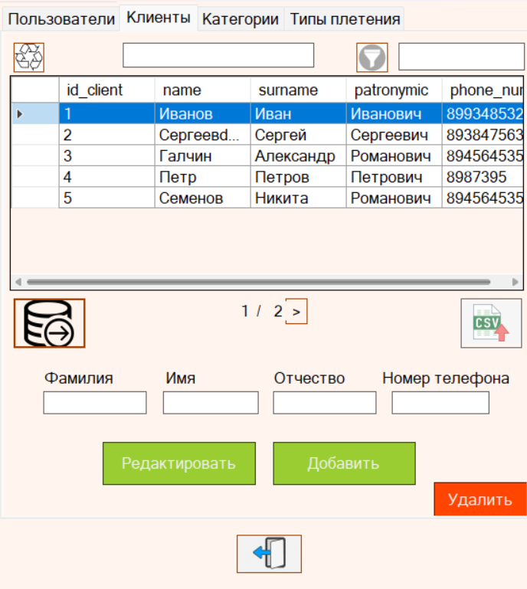
Программные модули

Slide 16
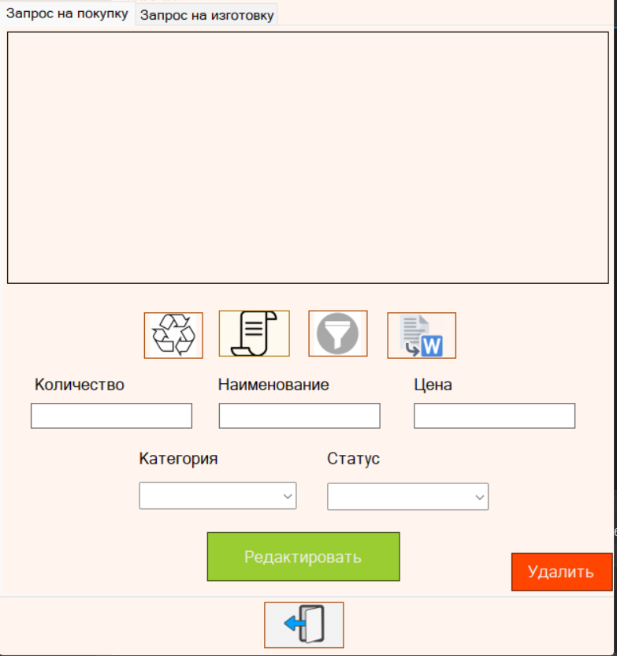
Программные модули

Slide 17
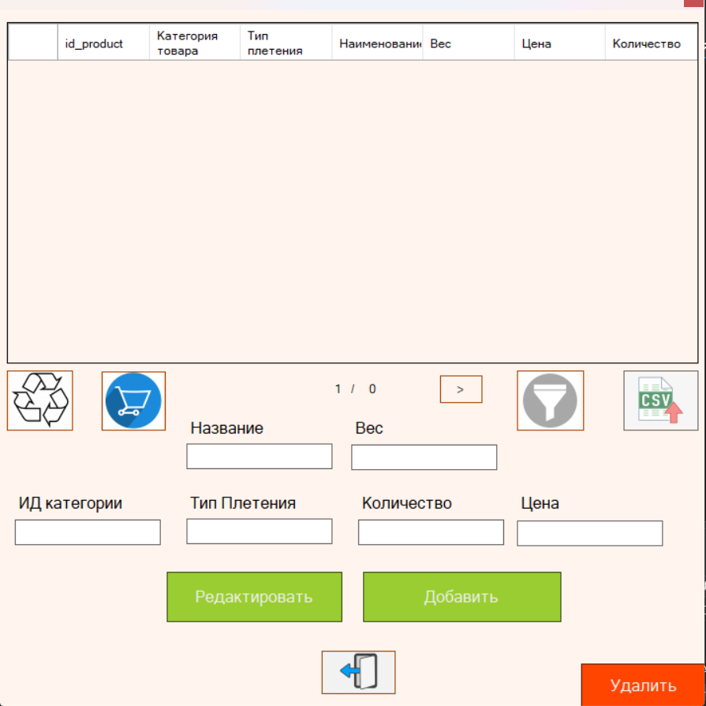
Программные модули

Slide 18
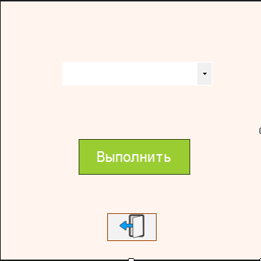
Программные модули

Slide 19
Заключение
В ходе выполнения курсового проекта была разработана автоматизированная информационная система «Ювелирная мастерская». Она предназначена для автоматизации процесса ввода и редактирования информации о клиентах, сотрудниках и услугах
Для выполнения курсового проекта, был выбран язык программирования C#. В дальнейшем возможна доработка программы, добавление новых вариантов гадания и функций.

